Slide 1


Пасха 2020
19 апреля православная церковь отмечает Пасху. Праздник - большое событие для христиан всего мира.
Воскресение Христово на Руси всегда встречали в храме. Богослужение начинается раньше полуночи, а примерно в полночь идет Пасхальная заутреня.
У католиков и православных даты торжества, как правило, не совпадают. Христианская Пасха является передвижным праздником: отмечается в рамках временного периода с 4 апреля по 8 мая по новому стилю. Неизменным остаётся то, что этот день – воскресенье.

Slide 2
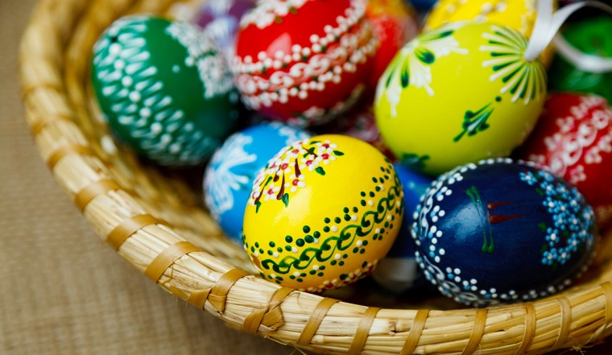
В Великий (Чистый) Четверг у православных принято заниматься уборкой, красить яйца, готовить творожные пасхи и печь куличи.
В Светлую Пасху у христиан не принято навещать умерших родственников, так как этот день считается праздником радости, и его принято встречать с миром в душе и ликованием.
Не приветствуются труд и домашние хлопоты – это время необходимо посвятить семье и Богу. Считается, что, если человек нарушает это правило, то он рискует потерять удачу.

Slide 3
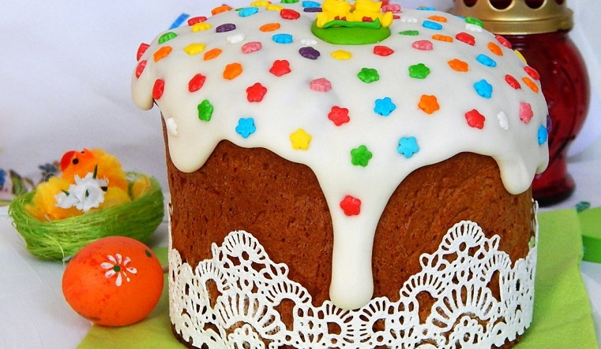
Яйца, куличи и творожная пасха
Главные элементы пасхальной трапезы. Эти 3 ярких символа весеннего праздника известны каждому человеку с детства.
Куриные освященные яйца – первая еда после 40-дневного поста. Православные красят яйца на Пасху, применяя природные или пищевые красители, украшая росписью и картинками. Яйцами угощают близких людей.
Второй застольный вестник праздника – кулич. С ним связано народное поверье: если кулич вышел удачным, то и в доме все будет благополучно. Пасхальное угощение пекут из дрожжевого теста с добавлением большого количества сливочного масла, яиц и сахара.

Slide 4
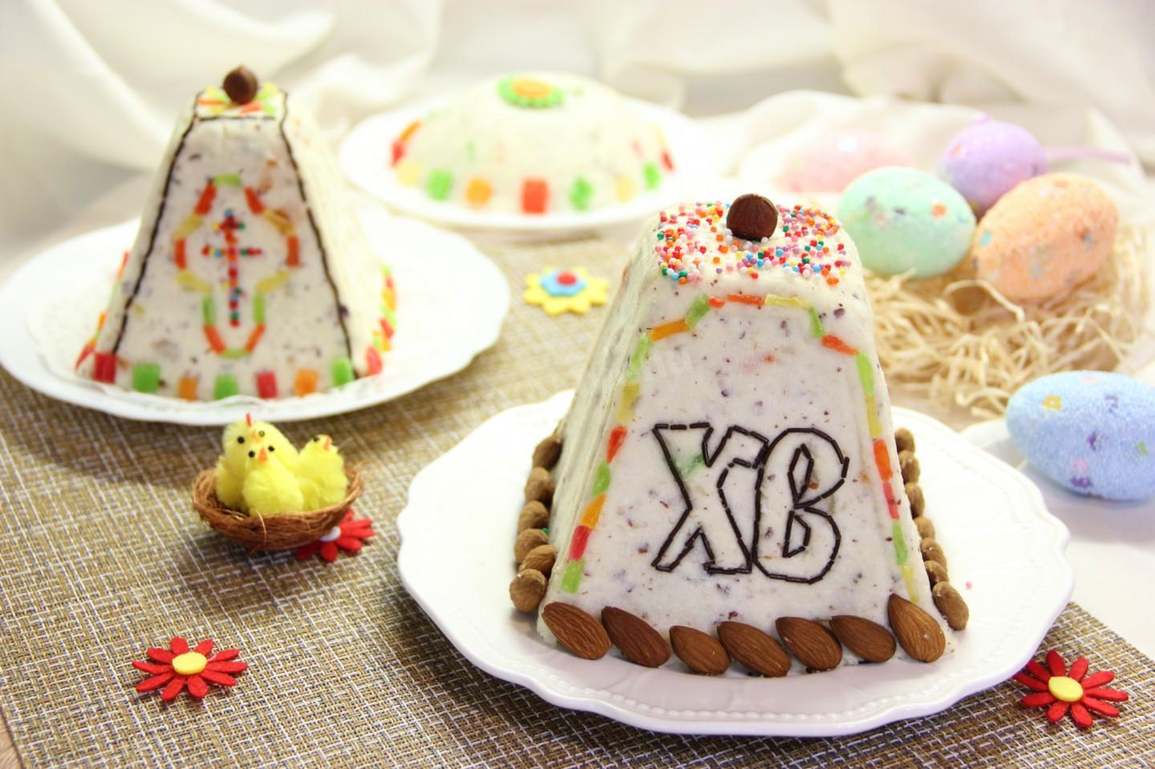
Ещё одно блюдо Светлого Воскресения Христова называется так же, как и праздник – пасха. Творожный десерт в виде пирамиды хозяйки щедро сдабривают изюмом, цукатами, сиропом от варенья и сухофруктами, и украшают буквами «ХВ».
https://www.cheltv.ru/pasha-2020-kakogo-chisla/

